Slide 1
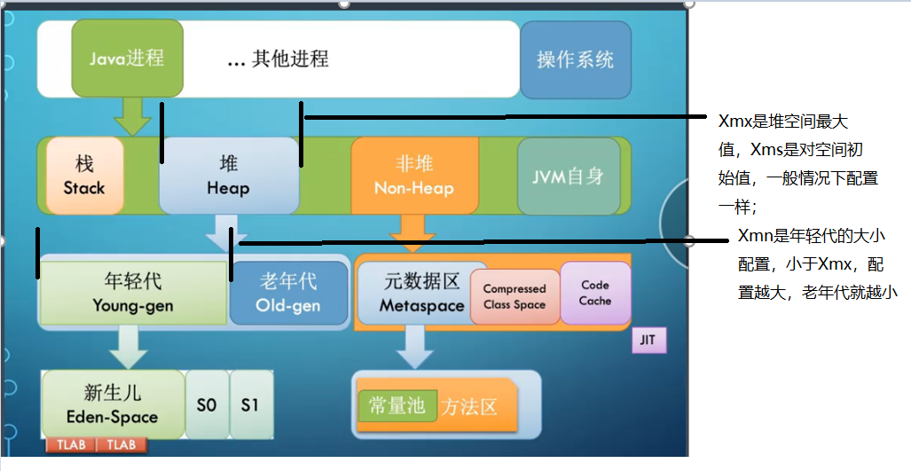
Xmx,Xms,Xmn的区别

Slide 2
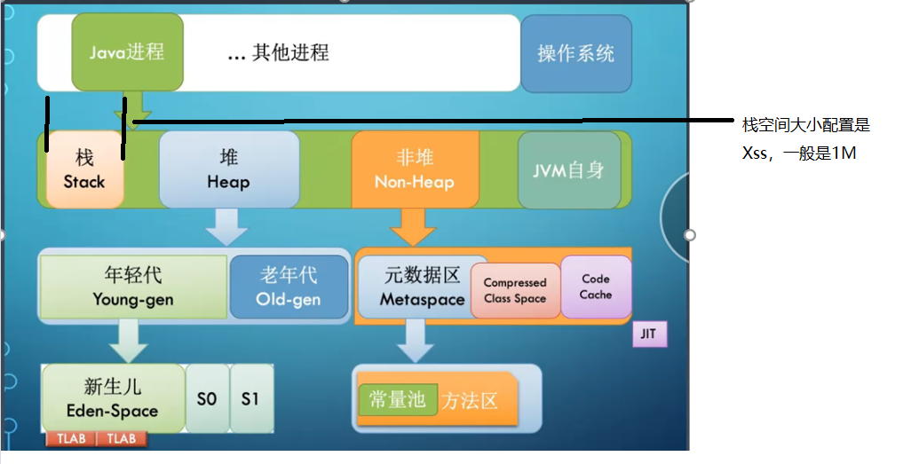
Xss

Slide 3
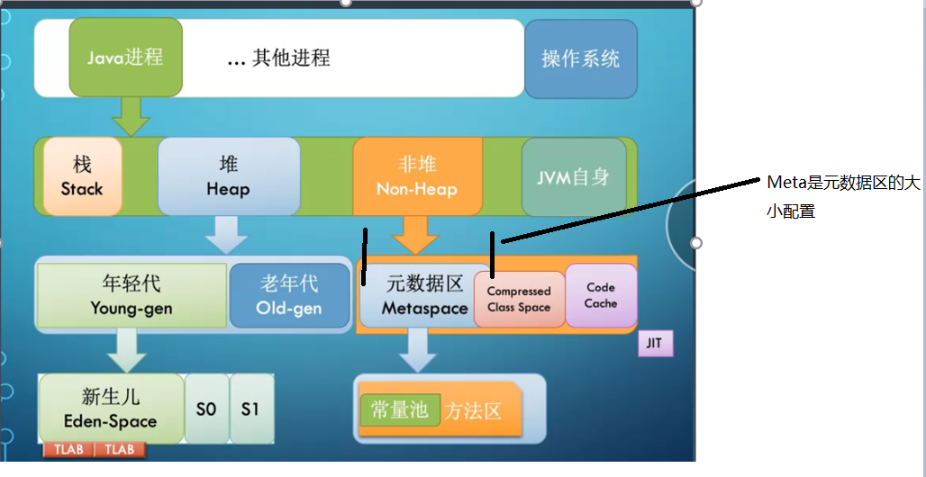
Meta

Slide 4
DirectMemory—堆外内存
设置时，加上Xmx需要小于机器实际总内存大小

